Slide 1
Relatório de
Campanhas B2B
Meta Ads + Google Performance Max + LinkedIn Ads
Meta Ads: 23/07/2025-20/05/2026 | Google PMax: 01/01/2026-20/05/2026 | LinkedIn: dados da captura de ecrã

Slide 2
SÍNTESE EXECUTIVA
54 leads gerados e 475 visitas ao site via LinkedIn
A campanha combinou escala de Meta, apoio de intenção em Google Performance Max e tráfego B2B via LinkedIn.
Investimento total
Leads
CPL médio
Cliques/visitas
5 259,52 EUR
54
90,39 EUR
14 696
Meta + Google + LinkedIn
Meta + Google
Exclui visitas de LinkedIn
Meta + Google + LinkedIn
Meta Ads
Google PMax
LinkedIn Ads
42 leads confirmados e principal canal de volume comercial.
12 conversões pendentes, 7 668 cliques e CPA estimado de 134,11 EUR.
475 visitas ao site a 0,80 EUR por resultado, com CTR média de 1,09%.

Slide 3
META ADS
Meta é o motor de escala e volume de leads
Campanha PT BEYOND FUELS - LP - INFORMATIVO - JAN26, com 42 leads e 3 271,49 EUR investidos.
Leads
CPL
CTR link
CPC link
42
77,89 EUR
1,59%
0,50 EUR
Pixel lead
Custo por resultado
Taxa de clique
Clique de ligação
Funil observado
Impressões
411 420
Alcance
97 706
Cliques link
6 553
Visualizações landing page
4 052
Leads
42

Slide 4
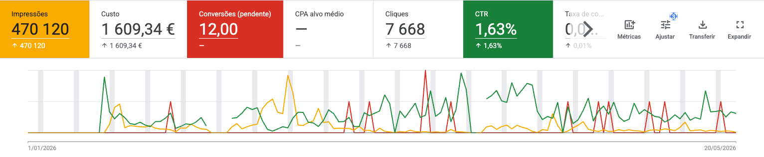
GOOGLE PERFORMANCE MAX
PMax amplia alcance e gera 12 conversões pendentes
Leitura baseada na captura de ecrã fornecida para 01/01/2026-20/05/2026.
Conversões
Custo
CPA
CTR
12
1 609,34 EUR
134,11 EUR
1,63%
Conversões pendentes
Investimento
Custo por conversão
Clique / impressão

Slide 5
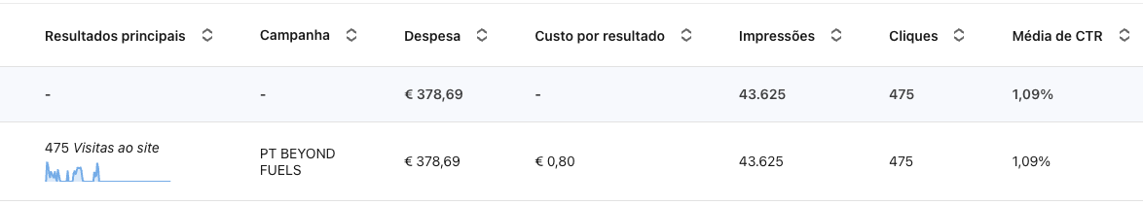
LINKEDIN ADS
LinkedIn Ads gerou 475 visitas ao site
Campanha PT BEYOND FUELS com 43 625 impressões, 475 cliques/visitas ao site e 378,69 EUR de despesa.
Investimento
Visitas ao site
Custo por resultado
CTR médio
378,69 EUR
475
0,80 EUR
1,09%
Despesa
Resultado principal
Por visita ao site
Taxa de clique
Leitura de desempenho
Papel no mix
LinkedIn adiciona um bloco de tráfego B2B ao relatório.
O canal deve ser avaliado pela qualidade da audiência e visitas relevantes.

Slide 6
COMPARAÇÃO POR CANAL
Meta ganha leads; Google e LinkedIn reforçam tráfego qualificado
A leitura é direcional porque os períodos de origem são diferentes.
Canal
Investimento
Resultado
CTR/CPC
Leitura
Meta Ads
3 271,49 EUR
42 leads
CTR 1,59% | CPC 0,50 EUR
Principal canal de volume de leads.
Google PMax
1 609,34 EUR
12 conv. pendentes
CTR 1,63% | CPC 0,21 EUR
Forte escala de tráfego; validar atribuição.
LinkedIn Ads
378,69 EUR
475 visitas
CTR 1,09% | CPR 0,80 EUR
Tráfego B2B para audiência profissional.
Leitura comercial
Sinal a explorar
Meta continua a ser o canal com maior volume de leads confirmados.
Google tem CPC competitivo, mas o CPA depende da validação das conversões pendentes.

Slide 7
EVOLUÇÃO DE RESULTADOS
Evolução mensal de leads gerados
Eixo X: mês do ano. Eixo Y: número de leads gerados.
Total de leads
Meta Ads
Google
Melhor mês
56
42
14
Abril
Total de leads gerados por mês
16
Janeiro a maio
75% do total
15
25% do total
16 leads
16
12
9
9
8
7
4
0
Janeiro
Fevereiro
Março
Abril
Maio

Slide 8
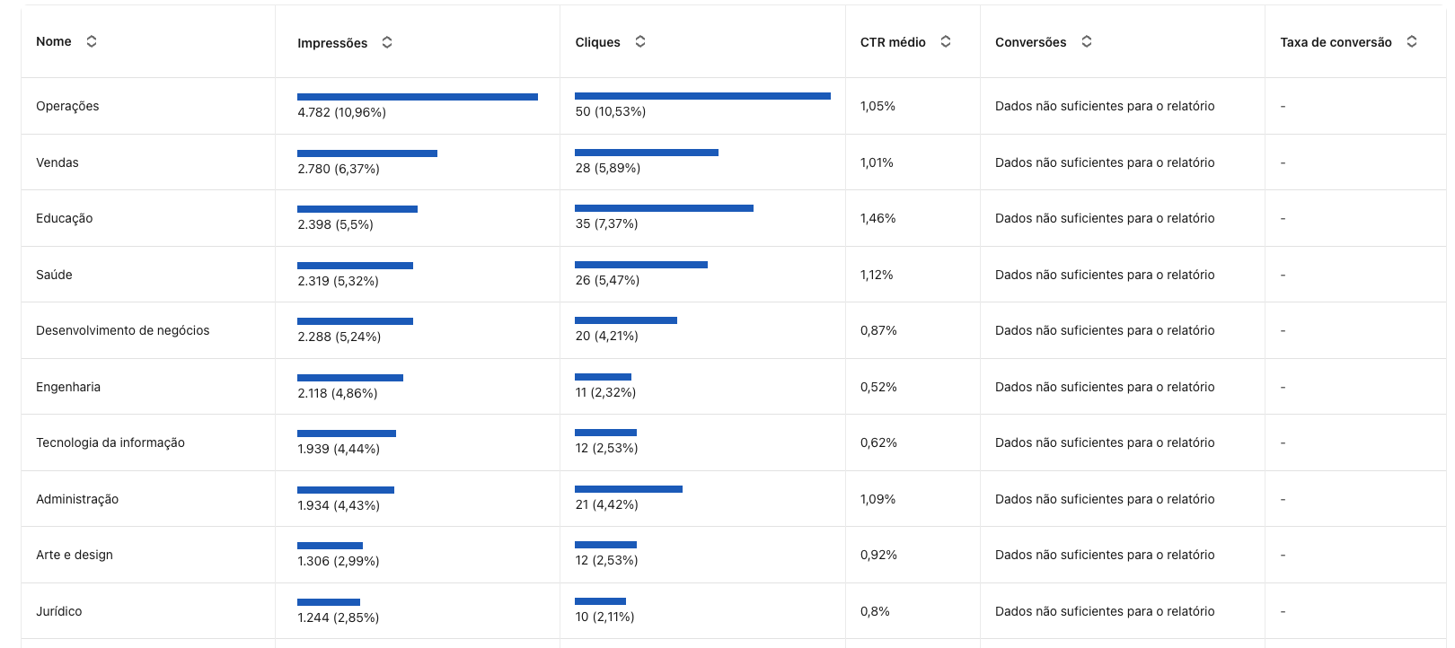
DADOS DEMOGRÁFICOS
Setores de atividade, com base no LinkedIn
Operações e Vendas concentram o maior volume de impressões.
Área
Impressões
Cliques
CTR médio
Operações
4 782 (10,96%)
50 (10,53%)
1,05%
Vendas
2 780 (6,37%)
28 (5,89%)
1,01%
Educação
2 398 (5,5%)
35 (7,37%)
1,46%

Slide 9
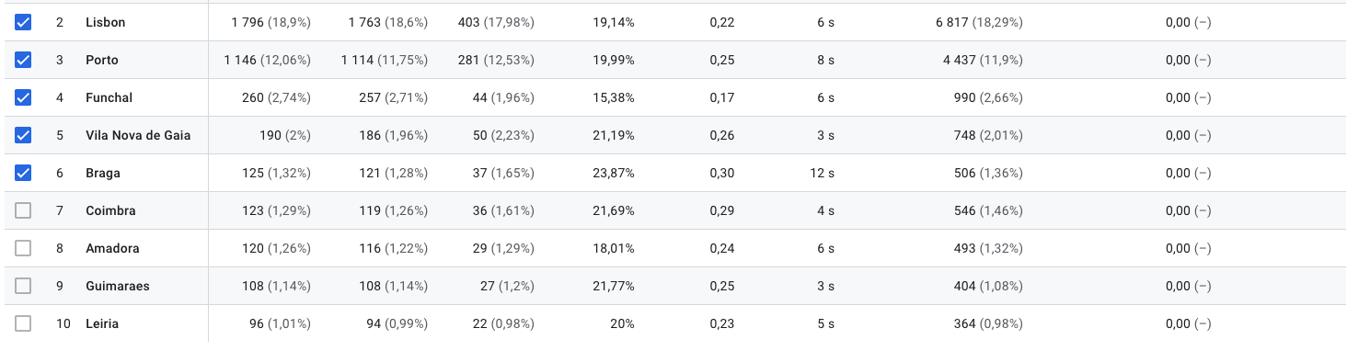
DADOS DEMOGRÁFICOS
Localização geográfica
Distribuição dos principais mercados visíveis na captura de ecrã.
Cidade
Utilizadores
Novos utiliz.
Sessões int.
Taxa int.
Sess./util.
Tempo
Eventos
Eventos-chave
Lisbon
1 796
1 763
403
19,14%
0,22
6 s
6 817
0,00
Porto
1 146
1 114
281
19,99%
0,25
8 s
4 437
0,00
Vila Nova de Gaia
190
186
50
21,19%
0,26
3 s
748
0,00
Braga
125
121
37
23,87%
0,30
12 s
506
0,00

Slide 10
CONSIDERAÇÕES FINAIS
A campanha mostrou tração e margem clara para otimização
A leitura conjunta dos canais indica uma base sólida de geração de leads.
Consolidar o que está a funcionar
Validar qualidade e atribuição
Transformar tráfego em oportunidade
Meta Ads deve continuar a ser o principal canal de captação, mantendo foco em criativos e audiências que já demonstraram capacidade de gerar leads.
Google Performance Max apresenta sinais relevantes de escala. O próximo passo é confirmar a qualidade das conversões e garantir que a medição reflete corretamente os leads.
LinkedIn deve ser acompanhado pela qualidade das visitas e pela capacidade de influenciar contactos comerciais.
Próxima fase recomendada: manter escala nos canais com maior capacidade de geração de leads, rever qualidade das conversões e aproximar a leitura de performance aos resultados comerciais efetivos.

